Slide 1
Фракталы

Slide 2
Многие природные объекты и явления имеют не гладкий, а изломанный характер. Среди них листья деревьев, береговая линия, молния и др. Для описания этих объектов не подходят обычные дифференцируемые функции, с которыми имеет дело классический математический анализ.
В последние десятилетия возникло и развивается новое направление в математике – фрактальная геометрия. Слово "фрактал" ввел в 1975 г. Б. Мандельброт (от латинского слова "fractus", означающего изломанный, дробный).
В 2010 году престижную премию Филдса по математике (аналог Нобелевской премии) получил российский ученый С. Смирнов за открытие новых свойств фракталов.
Особенностью фракталов является не только их изломанность, но и самоподобность, означающая, что каждая часть фрактала подобна целому. Свойство самоподобности также отражает особенность природных объектов, когда отдельная клетка растения или животного несет в себе полную информацию обо всем организме.

Slide 3
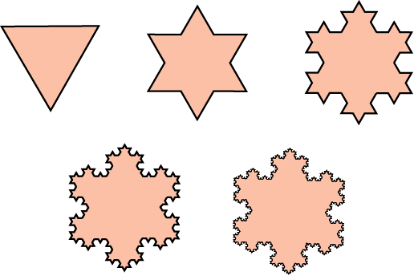
Звезда Коха
Один из первых примеров фракталов был придуман еще в начале 20-го века немецким математиком Х. фон Кох (1870-1924) и называется звезда Коха (снежинка Коха). Для ее построения берется равносторонний треугольник и последовательно добавляются к нему новые, подобные ему, треугольники. В результате получаются все более сложные многоугольники, приближающиеся к предельному положению – звезде Коха.

Slide 4
Упражнение 1
Найдите площадь звезды Коха, если площадь исходного треугольника равна 1.
Решение. На первом шаге построения звезды Коха мы добавляем три равносторонних треугольника, со сторонами в три раза меньшими исходных. Площадь каждого такого треугольника равна 1/9. Следовательно, площадь правильного звездчатого шестиугольника равна 1+3/9=4/3.
На следующем шаге добавляется двенадцать треугольников, суммарной площади 12/81. Поскольку длины сторон треугольников на каждом шаге уменьшаются в три раза, то их площадь уменьшается в девять раз. Число добавляемых треугольников равно числу сторон многоугольника и на каждом шаге увеличивается в четыре раза. Поэтому площадь S звезды Коха представляет собой площадь исходного треугольника плюс сумма геометрической прогрессии с начальным членом 3/9 и знаменателем 4/9. По формуле суммы геометрической прогрессии находим S=1+3/5=8/5.

Slide 5
Упражнение 2
Найдите длину кривой, ограничивающей звезду Коха, считая стороны исходного треугольника равными 1.
Решение. На первом шаге каждая сторона треугольника заменяется на ломаную, состоящую из четырех отрезков длины 1/3. Таким образом, длина ломаной увеличивается в 4/3 раза и равна 4. То же самое происходит на следующих шагах. Каждый раз длина ломаной увеличивается в 4/3 раза. Так как последовательность (4/3)^{n} стремится к бесконечности, то и длина кривой Коха равна бесконечности.

Slide 6
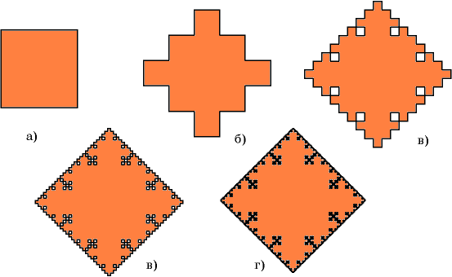
Салфетка
Еще один вариант звезды Коха можно построить из квадратов, последовательным добавлением к исходному квадрату подобных ему квадратов.

Slide 7
Упражнение 3
Найдите площадь салфетки, полученной последовательным добавлением к данному единичному квадрату квадратов со сторонами 1/3, 1/9, и т.д.
Ответ: 2.

Slide 8
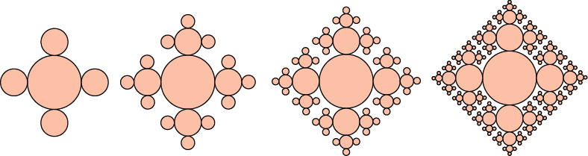
Упражнение 4
Найдите площадь фрактальной фигуры, полученной последовательным добавлением к данному кругу радиуса 1 кругов радиусов ½, ¼, и т.д.
Ответ:

Slide 9
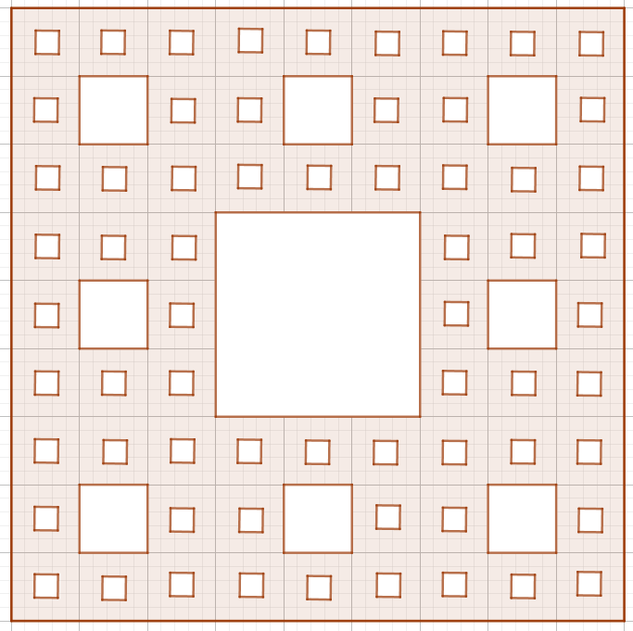
Ковер Серпинского
Еще один пример самоподобной фигуры, придумал польский математик В. Серпинский (1882-1969). Она называется ковром Серпинского и получается из квадрата последовательным вырезанием серединных квадратов. То, что остается после всех вырезаний, и будет искомым ковром Серпинского.
Отметим, что поскольку вырезаемые квадраты располагаются все более часто, то в результате на ковре Серпиского не будет ни одного, даже самого маленького, квадрата без дырки.

Slide 10
Упражнение 5
Найдите площадь ковра Серпинского, считая стороны исходного квадрата равными 1.
Решение. Для нахождения площади квадрата Серпинского достаточно вычислить площадь вырезаемых квадратов. На первом шаге вырезается квадрат площади 1/9. На втором шаге вырезается восемь квадратов, каждый из которых имеет площадь 1/81. На каждом следующем шаге число вырезаемых квадратов увеличивается в восемь раз, а площадь каждого из них уменьшается в девять раз. Таким образом, общая площадь вырезаемых квадратов представляет собой сумму геометрической прогрессии с начальном членом 1/9 и знаменателем 8/9. По формуле суммы геометрической прогрессии находим, что это число равно единице. Следовательно, площадь ковра Серпинского равна нулю.

Slide 11
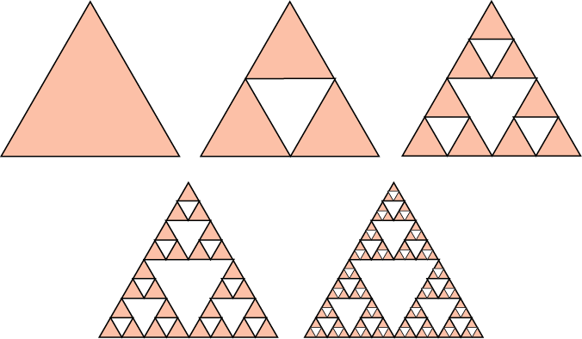
Салфетка Серпинского
Начиная не с квадрата, а с правильного треугольника, и вырезая центральные треугольники, получим самоподобную фигуру, аналогичную ковру Серпинского и называемую салфеткой Серпинского.

Slide 12
Упражнение 6
Найдите площадь салфетки Серпинского, полученной из правильного треугольника площади 1.
Ответ: 0.

Slide 13
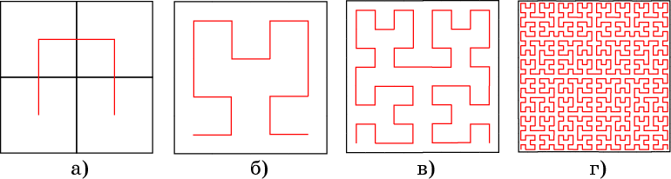
Кривая Пеано
Пример кривой, имеющий фрактальный характер, был получен Д.Пеано (1858-1932) и называется кривой Пеано. Для ее построения разобьем данный квадрат на четыре равные квадрата и соединим их центры тремя отрезками, как показано на рисунке а). Повторяя описанную процедуру, будем получать все более сложные ломаные, приближающиеся к кривой Пеано.
Отметим, что ломаные, участвующие в построении кривой Пеано, на каждом этапе проходят через все квадраты, а сами квадраты уменьшаются, стягиваясь к точкам исходного квадрата. Поэтому кривая Пеано будет проходить через все точки исходного квадрата. Конечно, она будет иметь бесконечную длину.

Slide 14
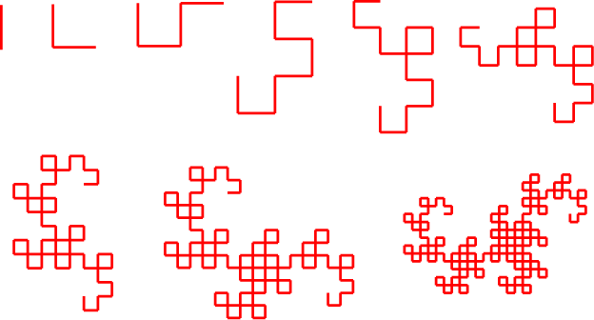
Кривая дракона
Интересным примером самоподобной кривой является «кривая дракона», придуманная Э.Хейуэем. Для ее построения возьмем отрезок. Повернем его на 90^{о} вокруг одной из вершин и добавим полученный отрезок к исходному. Повернем полученный угол на 90^{о} вокруг вершины и добавим полученную ломаную к исходной. Повторяя описанную процедуру, будем получать все более сложные ломаные, напоминающие дракона.

Slide 15
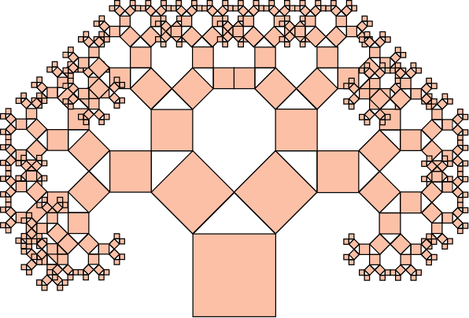
Дерево Пифагора

Slide 16
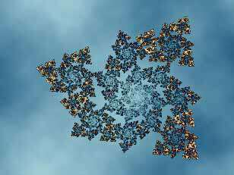
Фрактал 1

Slide 17
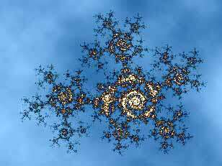
Фрактал 2

Slide 18
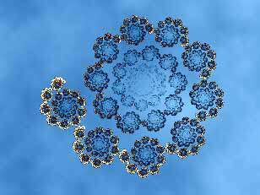
Фрактал 3

Slide 19
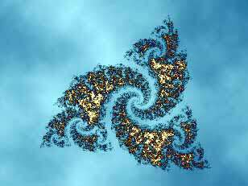
Фрактал 4

Slide 20
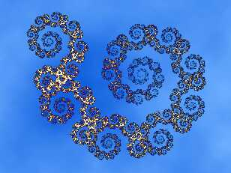
Фрактал 5

Slide 21
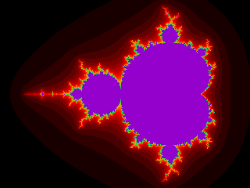
Фрактал 6

Slide 22
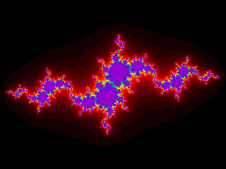
Фрактал 7

Slide 23
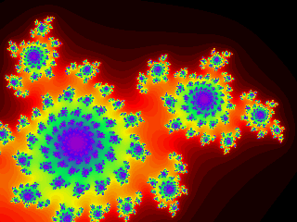
Фрактал 8

